Slide 1

Мультимедийная презентация по предмету «Окружающий мир»
Тема: «Деньги»
Класс: 3

Slide 2
Содержание
Нужно знать!
Тест
Презентация
Ребус
Видео
Ссылки

Slide 3
Что такое деньги?
Деньги -это особый товар, который можно обменять на другие товары и услуги.

Slide 4
Виды обмена
Бартер
Купля-продажа

Slide 5
Бартер.
Прямой обмен товарами.
товар
товар

Slide 6
Купля-продажа.
Вид обмена, при котором участвуют деньги.
покупатель
продавец
деньги
товар

Slide 7
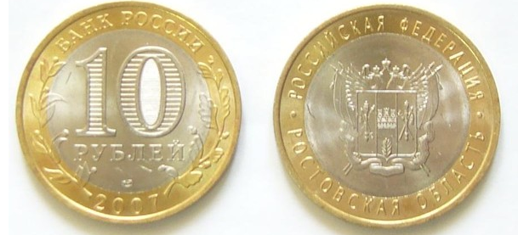
Части монеты
Оборотная сторона (реверс)
Лицевая сторона(аверс)
Номинал
Легенда

Slide 8

Ребус
Монета

Slide 9
Видео
История изобретений.Деньги.

Slide 10
Ссылки
Денежные единицы

